Slide 1
PERULANGAN
Pertemuan 4

Slide 2
Materi terdiri dari
Perulangan dalam program
Counting Loop Dan Pernyataan While
Menghitung Dalam Perulangan
Pernyataan FOR
Perulangan Kondisional
Desain Perulangan
Perulangan Bersarang
Pernyataan do-while dan Perulangan Flag-Controlled
Ilustrasi Masalah
Bagaimana debug dan mengecek program
Kesalahan Umum

Slide 3
Struktur Perulangan
Struktur perulangan digunakan untuk melakukan suatu perintah secara berulang-ulang.
Bentuk pernyataan struktur perulangan dalam bahasa C :
For
While
Do…while

Slide 4
Flowchart Struktur Perulangan
Memberi nilai awal untuk
counter / variabel pencacah
Inisialisasi
Kondisi
False
True
Pernyataan
Menaikkan/
menurunkan
nilai counter
Langkah

Slide 5
Pernyataan For
Sintaks pernyataan For
for (inisialisasi; kondisi; langkah)
{
pernyataan;
}
Digunakan untuk perulangan yg jumlahnya sudah diketahui dg jelas.

Slide 6
Pernyataan While
Sintaks pernyataan While
inisialisasi;
while (kondisi)
{
pernyataan;
langkah;
}
Perulangan ini banyak digunakan bila jumlah perulangannya belum diketahui.
Pengecekan terhadap loop dilakukan di bagian awal.
Pernyataan didalamnya bisa tidak dikerjakan sama sekali.
Bentuk umum:
while(kondisi)
pernyataan;
Proses perulangan akan terus berlanjut selama kondisinya bernilai benar (true) dan akan berhenti bila kondisinya bernilai salah.
Pernyataan akan dieksekusi
berulang-ulang selama
kondisi terpenuhi (bernilai T)

Slide 7
Pernyataan Do…While
Sintaks pernyataan Do…While
inisialisasi;
do {
pernyataan;
langkah;
}
while (kondisi);
Pengecekan terhadap loop dilakukan di bagian akhir.
Pernyataan didalamnya pasti dijalankan (minimal 1 kali).
Bentuk umum:
do {
pernyataan;
} while(kondisi);
Mula-mula pernyataan dijalankan, selanjutnya kondisi diuji jika benar dilakukan perulangan, jika salah maka keluar dari loop. Jadi dengan menggunakan struktur do-while sekurang-kurangnya akan terjadi satu kali perulangan.
Pernyataan akan dieksekusi
berulang-ulang selama
kondisi terpenuhi (bernilai T)

Slide 8
Pernyataan continue dan break
Pernyataan continue menyebabkan proses perulangan kembali ke awal mulainya dengan mengabaikan pernyataan-pernyataan berikutnya setelah pernyataan continue.
Pernyataan continue ini dapat digunakan untuk perulangan for, while, ataupun do-while.
Sedangkan pernyataan break digunakan untuk keluar dari perulangan for, while ataupun do-while.
Break:
while(kondisi)
{
break;
statement-x;
}
statement-y;
Continue:
while(kondisi)
{
continue;
statement-x;
}
statement-y;

Slide 9
Contoh Program dengan Statemen continue
/*menampilkan bilangan ganjil antara 7 - 25 kecuali 15 */
#include <stdio.h>
main()
{ int x;
for (x = 7; x <= 25; x += 2)
{ if (x == 15)
continue;
printf("%4d", x);
}
printf("\n");
}

Slide 10
Pernyataan goto
Digunakan untuk melompat/ mengarahkan eksekusi dari suatu proses ke bagian proses lain yang diawali dengan suatu label di dalam suatu program.
Contoh:
goto nama_label;
label:

Slide 11
Pernyataan exit
Pernyataan exit digunakan untuk keluar dari perulangan for, while ataupun do-while. Didefinisikan dalam header file stdlib.h.
Bentuk umum penulisannya:
exit();

Slide 12
Contoh Program dengan Statemen exit
/*Pemakaian exit() untuk menghentikan eksekusi program. Program akan menerima sebarang karakter yang diinput, sampai ditekan tombol ’X’ */
#include <stdio.h>
#include <stdlib.h>
main()
{ char kar;
printf("Input sebarang karakter ”);
printf(” Tekanlah X untuk menghentikan program.\n");
for ( ; ;)
{ while ((kar = getchar()) == 'X')
exit(0);
}
}

Slide 13
5.1 Perulangan dalam Program
Contoh Kasus :
Sebuah perusahaan yang mempekerjakan 7 orang pegawai,ingin mengulang perhitungan gaji kotor dan gaji bersih sebanyak 7 kali, satu untuk masing-masing pegawai.

Slide 14
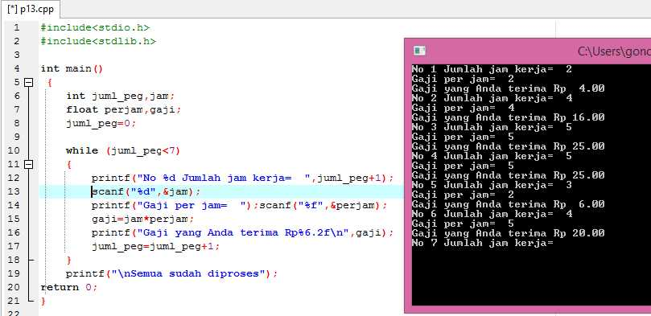
Solusi dengan perulangan While

Slide 15
Perbandingan Macam-Macam Perulangan
Macam |  | Struktur Implementasi C
Counting | Kita dapat menentukan jumlah perulangan yang akan kita butuhkan untuk menyelesaikan soal sebelum eksekusi perulangan | While For
Sentinel-controlled | Masukan sejumlah data berapapun panjangnya yang diakhiri dengan nilai tertentu. | While.for
Endfile-controlled | Masukan berupa data tunggal berapapun panjangnya | While,for
Input validation | Masukan interaktif yang diulang sampai nilai tertentu dalam range dimasukkan | Do-while
General Conditional | Pengulangan proses data sampai keadaan tertentu terpenuhi. | While.for

Slide 16
5.2 Counting Loop dan pernyataan WHILE
Perulangan yang ditunjukkan di bawah disebut counting loop karena pengulangannya diatur oleh variabel kontrol yang nilainya menyatakan sebuah perhitungan.
Sebuah counting loop akan mengikuti format umum di bawah ini :
Menentukan nilai variabel kontrol = 0
Variabel kontrol < nilai akhir
…
Variabel kontrol + 1
Kita menggunakan counting loop ketika kita bisa menentukan terlebih dahulu berapa perulangan yang kita butuhkan untuk menyelesaikan masalah. Jumlah ini kemudian yang akan menjadi nilai akhir.

Slide 17
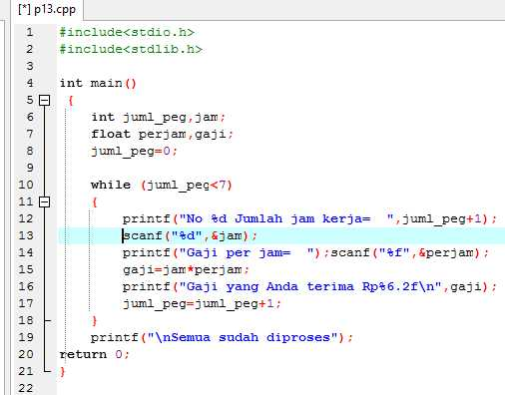
Pernyataan While
Program disamping menunjukkan sebuah kerangka program yang menghitung dan menampilkan gaji kotor untuk 7 orang pegawai. Isi perulangannya yaitu gabungan pernyataan yang dimulai di baris ke-12. Isi perulangannya meminta masukan daftar gaji pegawai-pegawai, menghitungnya, dan menampilkan gaji pegawai tersebut. Setelah tujuh gaji mingguan ditampilkan, program menampilkan pesan “ Semua pegawai sudah diproses

Slide 18
#include<stdio.h>
void main()
{
int juml_peg,jam;
float perjam,gaji;
Juml_peg=0; ====➔ membuat nilai awal juml_peg=0
while (juml_peg<7) ====➔ syarat : ketika juml_peg masih <7
{
printf(“Jumlah jam kerja= ");
scanf("%d",&jam);
printf(“Gaji per jam= “);
scanf("%f",&perjam);
gaji=jam*perjam;
printf(“Gaji yang Anda terima Rp%6.2f\n",gaji);
juml_peg=juml_peg+1; ====➔ membuat nilai juml_peg bertambah
} program kemudian kembali ke line 9 krn juml_peg masih<7
printf("\nSemua sudah diproses");
}

Slide 19
flow chart
Juml_peg <7
benar
Terima data
Menghitung gaji
Menampilkan gaji
Menaikkan nilai juml_peg
salah
Akhir perulangan

Slide 20
Perbedaan IF dan While
If (juml_peg < 7) {
…
}
dengan
while (juml_peg<7)
Dalam if, fungsi-fungsi setelah syarat yang diberikan akan dikerjakan hanya satu kali.
Dalam while, fungsi-fungsi dapat dijalankan lebih dari satu kali.

Slide 21
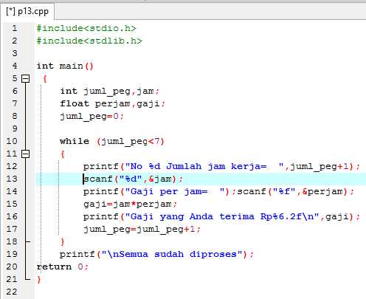
Variabel juml_peg merupakan variabel kontrol dalam program perulangan tersebut Karena nilainya menentukan apakah fungsi-fungsi di bawahnya masih dijalankan atau tidak.
Sebuah variabel kontrol perulangan harus mengalami 3 tahap berikut ini :
Inisialisasi ➔ juml_peg ditentukan nilai awalnya yaitu 0
Uji ➔ juml_peg diuji nilainya sebelum perulangan dimulai
Update ➔ juml_peg diupdate nilainya (dlm prog ini ditambah satu)
Tanpa tahap update sebuah perulangan akan dijalankan terus menerus oleh
Komputer. Perulangan ini disebut infinite loop (perulangan tak terhingga).

Slide 22
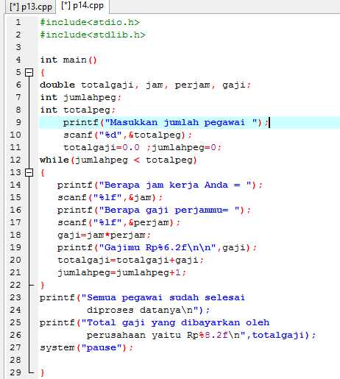
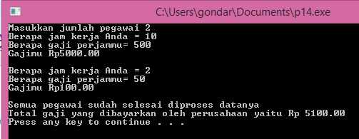
5.3 Menghitung dalam perulangan
Dalam program kali ini, yang dihitung bukan hanya gaji tiap pegawainya namun juga gaji yang telah dibayarkan oleh perusahaan kepada semua karyawan.
Variabel totalgaji merupakan variabel akumulator.
Variabel tsb mengakumulasikan nilai total gaji dari
Proses proses perulangan sebelumnya. Menginisialisasikan variabel totalgaji=0 adalah
penting sebab bila langkah ini dihilangkan, Berapapun hasilnya nanti, tidak akan dapat dimunculkan dengan benar.

Slide 23
Cara lain menulis Rumus
Cara sederhana
Cara alternatif
Totalpeg=totalpeg+1;
Totalpeg +=1;
Time = time – 1;
Time - = 1;
Totaltime=totaltime+time;
Totaltime += time;
Produk = produk * unit;
Produk *= unit;
N = n* (x+1);
N *= x+1;

Slide 24
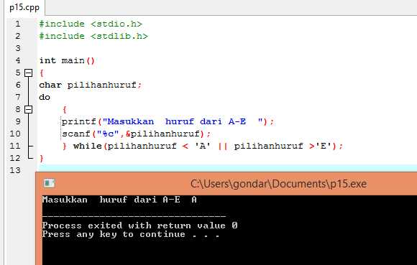
Contoh lain penggunaan Do While

Slide 25
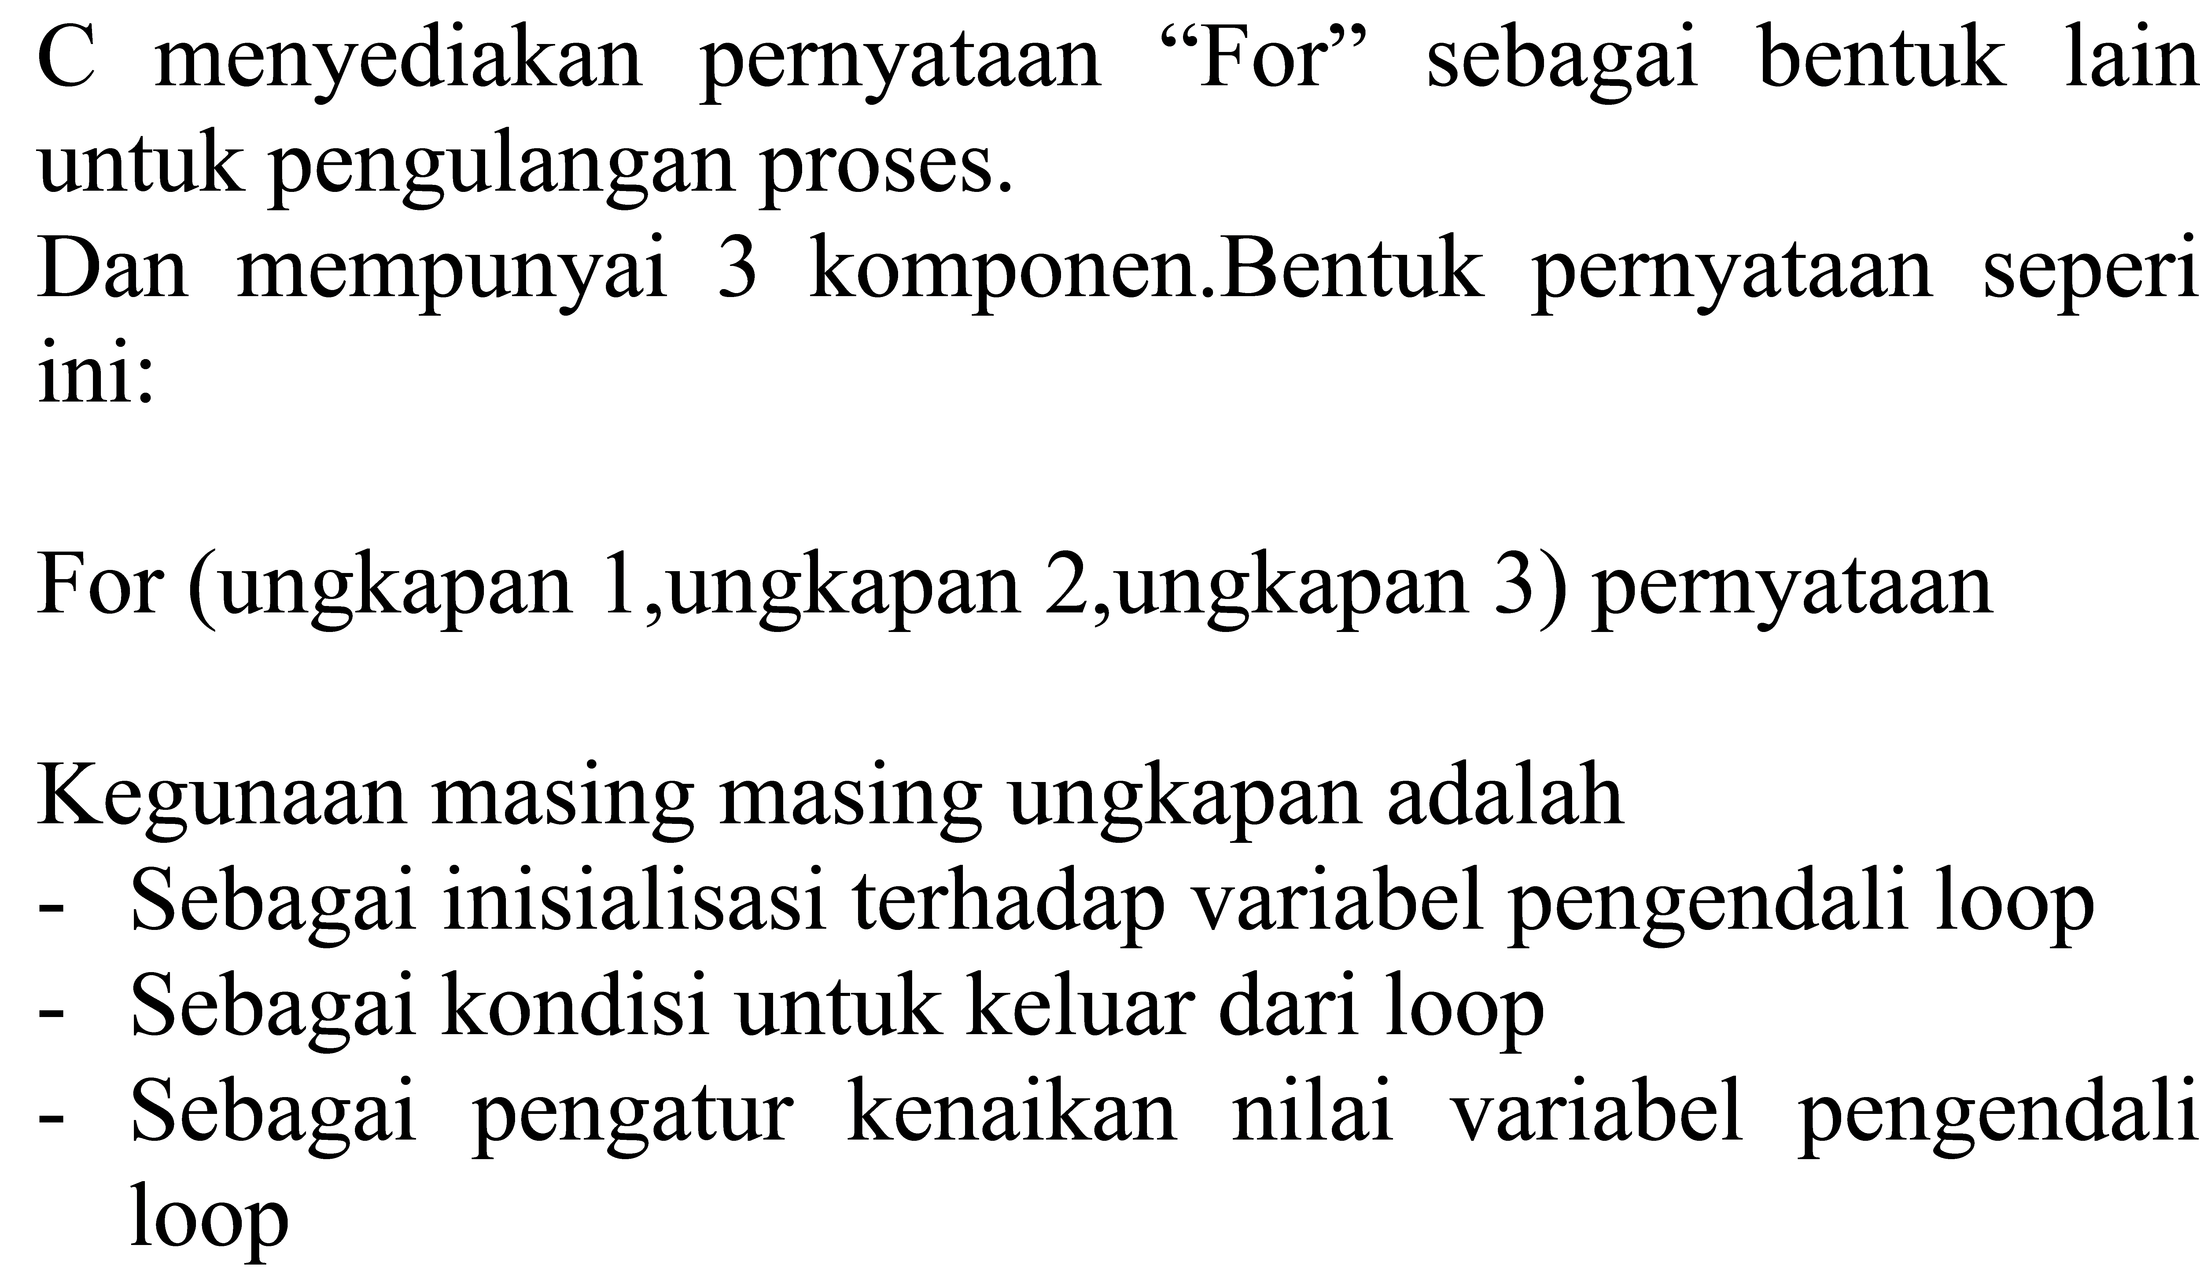
5.4 Pernyataan For

Slide 26
Pernyataan for
Digunakan untuk membuat looping dengan jumlah perulangan yang ditentukan di awal.
Bentuk umum:
for(inisialisasi; syarat; penambahan)
pernyataan;
Keterangan :
Inisialisasi: pernyataan untuk menyatakan keadaan awal dari variabel kontrol loop.
syarat: ekspresi relasi yang menyatakan kondisi untuk keluar dari perulangan.
penambahan: pengatur perubahan nilai variabel kontrol.

Slide 27
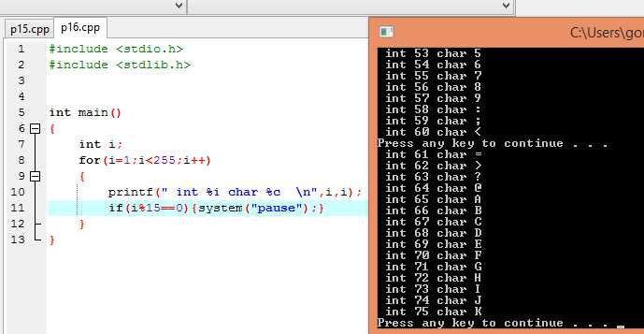
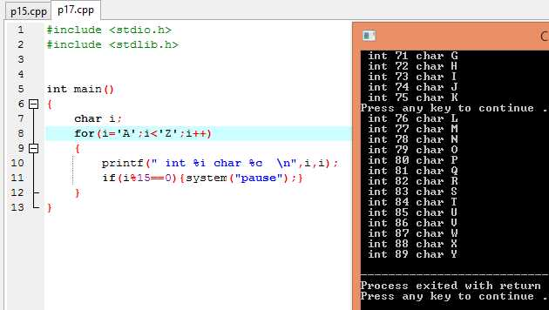
Program Mencetak Nilai ASCII dari integer dan char memakai perulangan FOR

Slide 28
5.5 Conditional Loops
Mempunyai 3 bagian yang mengendalikan perulangan :
Inisialisasi
Pengecekan terhadap syarat perulangan
Perbaruan

Slide 29
5.6 Desain Perulangan
Mengontrol Perulangan
Suatu perulangan akan memproses data hingga sebuah nilai tertentu akan dicapai. Struktur perulangan itu dapat berbentuk:
-Ambil sebuah baris data
-selama nilai tertentu belum tercapai, maka proses data
-ambil data beriktunya
Agar program lebih mudah dibaca, biasanya nama nilai tertentu yang akan dicapai didefinisikan dalam sebuah konstanta pada makro.
while(scanf("%d",&n)!=EOF)
{
//kalimat-kalimat
}
int main()
{
int n;
while(scanf("%d",&n)==1) printf("%d\n",n);
return 0;
}

Slide 31
Title and Content Layout with Chart

Slide 32
Two Content Layout with Table
 | Group A | Group B
Class 1 | 82 | 85
Class 2 | 76 | 88
Class 3 | 84 | 90
First bullet point here
Second bullet point here
Third bullet point here

Slide 33
Two Content Layout with SmartArt
First bullet point here
Second bullet point here
Third bullet point here
Group A
Task 1
Task 2
Group B
Task 1
Task 2
Group C
Task 1

